Slide 1

GLICOGENOSES:
Introdução geral sobre glicogenoses hepáticas e Musculares
Carolina Fischinger Moura de Souza cfsouza@hcpa.edu.br

Slide 2
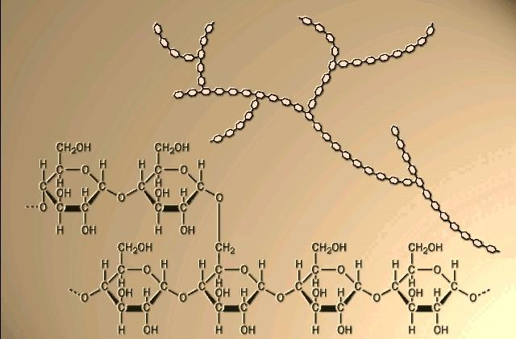

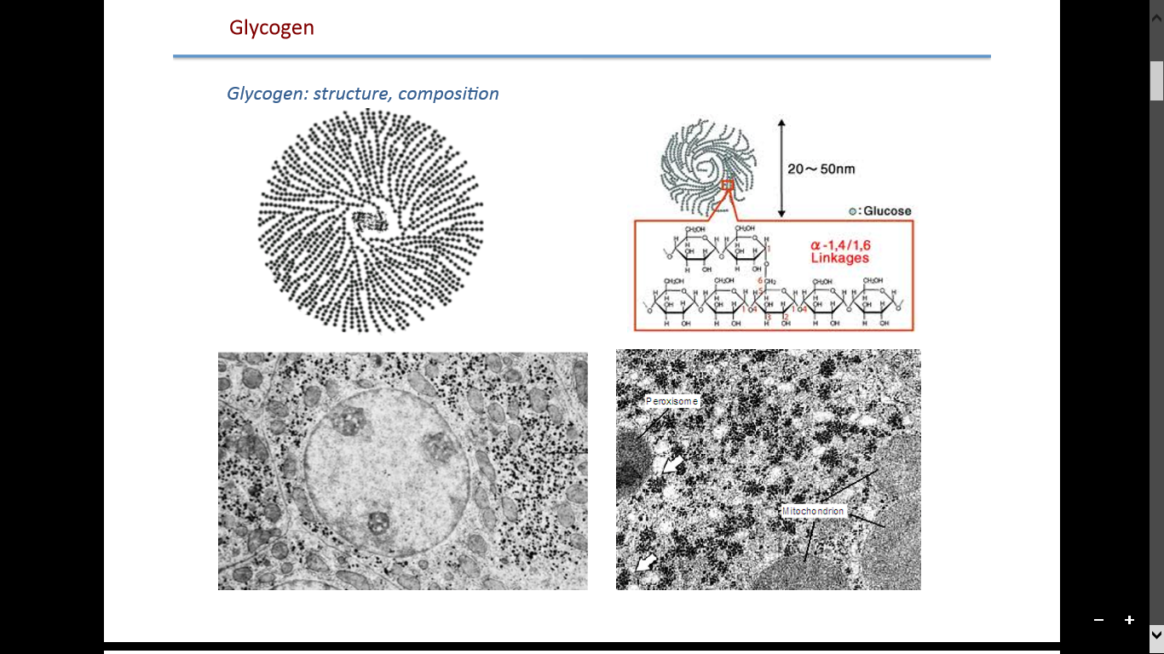
GLICOGENOSES – O QUE É?
Doenças Hereditárias que afetam o metabolismo do GLICOGÊNIO
Polímero de glicose (polissacarideo): forma-se em grânulos de glicose
Armazenado no FÍGADO e no MUSCULO;
Função:
  principal reserva de energia do nosso organismo.
  Responsável por manter a concentração normal de glicose nos estados de jejum;

Slide 3
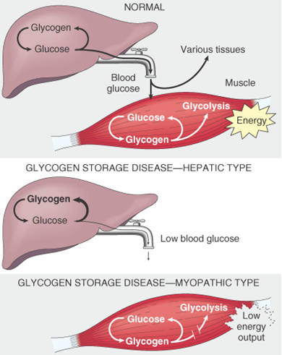
Há 14 doenças que afetam a síntese e a utilização do glicogênio
4 hepaticas (I, IV, VI, XI)
1 hepatica + muscular (III)
3 hepaticas ou muscular (0, III, IX)
8 muscular +/- cardíaca (II, V, VII, XII, XIII)

Slide 4
Há 14 doenças que afetam a síntese e a utilização do glicogênio
4 hepaticas (I, IV, VI, XI)
1 hepatica + muscular (III)
3 hepaticas ou muscular (0, III, IX)
8 muscular +/- cardíaca (II, V, VII, XII, XIII)

Slide 5
  SAO 10 TIPOS DE GLICOGENOSES HEPATICAS
Tipo (MIM) | Enzima envolvida | Gene | Herança | Clínica/Bioquímica | Tratamento
0,forma hepática (240600) | Glicogênio sintase (hepática) | GYS2 | AR | Hipoglicemia cetótica ao jejum, hiperglicemia e hiperlactatemia pós-prandial | Alimentação rica em proteína e com carboidratos complexos de baixo índice glicêmico; uso noturno de amido de milho cru
Ia (232200) | Glicose-6-fosfatase | G6PC | AR | Hipoglicemia, hepatomegalia, retardo do crescimento, acidose lática, hiperuricemia e hiperlipidemia | Uso de amido de milho cru; restrição de galactose, frutose, lactose e sacarose
Ib (232220) | Transportador de Glicose-6-fosfato | SLC37A4 | AR | Idem Ia, neutropenia, infecções recorrentes, doença inflamatória intestinal | Uso de amido de milho cru; restrição de galactose, frutose, lactose e sacarose
IIIa e IIIb (232400) | Enzima desramificadora de glicogênio | AGL | AR | Hepatomegalia, hipoglicemia cetótica; retardo do crescimento, hiperlipidemia, fraqueza muscular e cardiomiopatia ocorrem no subtipo IIIa | Uso de amido de milho cru; dieta rica em proteínas; restrição de sacarose
IV (232500) | Enzima ramificadora de glicogênio | GBE1 | AR | Hepatomegalia, retardo do crescimento e cirrose | Transplante de fígado nos casos graves
VI (232700) | Glicogênio fosforilase hepática | PYGL | AR | Hepatomegalia, retardo do crescimento, hipoglicemia, hiperlipidemia e hipercetose leves | Se sintomático, aumento de carboidrato e alimentação frequente
IXa1 e IXa2 (306000) | Fosforilase quinase (subunidade alfa) | PHKA2 | LXR | Hepatomegalia, hipoglicemia cetótica ao jejum, retardo do crescimento, elevação de AST/ALT e hiperlipidemia leves | Uso de amido de milho cru; dieta rica em proteínas; evitar grandes quantidade de sacarose
IXb (261750) | Fosforilase quinase (subunidade beta) | PHKB | AR | Semelhante IXa | Uso de amido de milho cru; dieta rica em proteínas; evitar grandes quantidade de sacarose
IXc (613027) | Fosforilase quinase (subunidade gama) | PHKG2 | AR | Semelhante IXa e cirrose hepática | Uso de amido de milho cru; dieta rica em proteínas; evitar grandes quantidade de sacarose
XI (227810) | Transportador de glicose-2 | GLUT2 | AR | Hipoglicemia, déficit de crescimento, raquitismo e abdome protuberante devido ao aumento do tamanho do fígado e rins | Restrição da ingestão de galactose, suplementação de água, amido de milho, eletrólitos e vitamina D

Slide 6
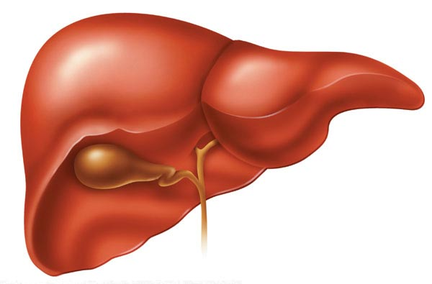
QUAL É A INCIDENCIA?
Glicogenoses: 1/20.000 a 1/25.000 de nascidos vivos;
GSDI :25% das glicogenoses (1:100.000 a 1:300.000);
Não há dados nacionais sobre a incidência;
É considerada uma doença rara!
GeneReviews™ [Internet].

Slide 7

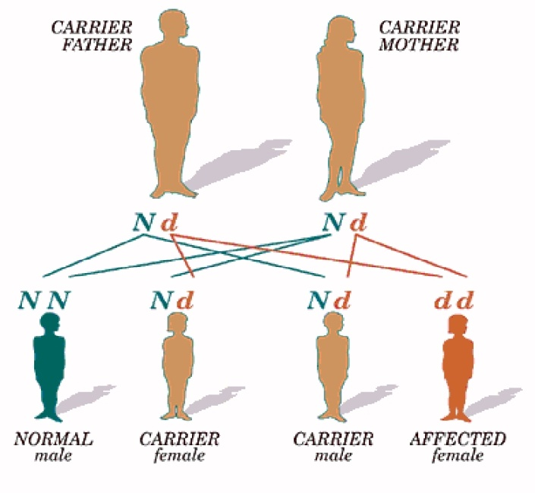
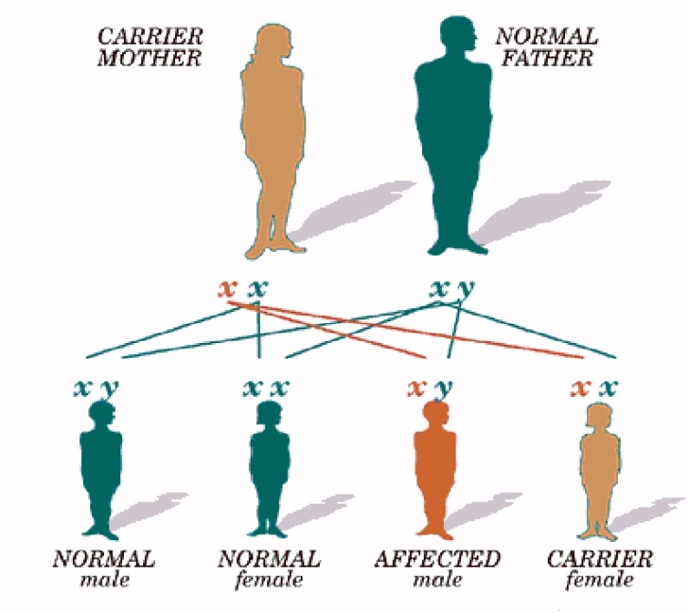
COMO HERDAMOS A DOENÇA?
Pai portador normal
Mae portadora normal
Mae portadora
Pai normal
Normal
Normal portador
Normal portador
Filho afetado
Filho normal
Filha normal
Filho afetado
Filha portadora
Todas as glicogenoses (exceto a IX alfa)
Glicogenose IX α (tipo IXa)

Slide 8
Como funciona a glicose dentro da Célula do fígado?
Glicose
P
Gliconeogenese Hepática
GLUT 2
Glicose
Glicoquinase/Hexoquinase
Glicose-6-P
Fosfoglicomutase
Glicose-1-P
UDP Glicose -Pirofosforilase
Glicogênio Sintetase/
Enzima ramificadora
UDP-Glicose
Glicogênio

Slide 9
Como eu uso o glicogênio que está armazenado?
Glicose
Glicogenolise Hepática: NO JEJUM
GLUT 2
Glicose
Glicose 6 Fosfatase
Glicose-6-P
Fosfoglicomutase
Glicose-1-P
UDP-Glicose
Fosforilase/Transferase/ Enzima Desramificadora
Glicogênio
P

Slide 10
NORMAL
Glicose para varias partes do corpo
Glicose no sangue
músculo
ENERGIA
GLICOGENOSES HEPATICAS
Baixa glicose no sangue

Slide 11
COMO FAZER O DIAGNÓSTICO DA GLICOGENOSE?
Manifestações Clínicas – pelos sintomas
Através dos exames de sangue e urina
Através da Biópsia do Hepática (do fígado);
Análise da mutação genética

Slide 12
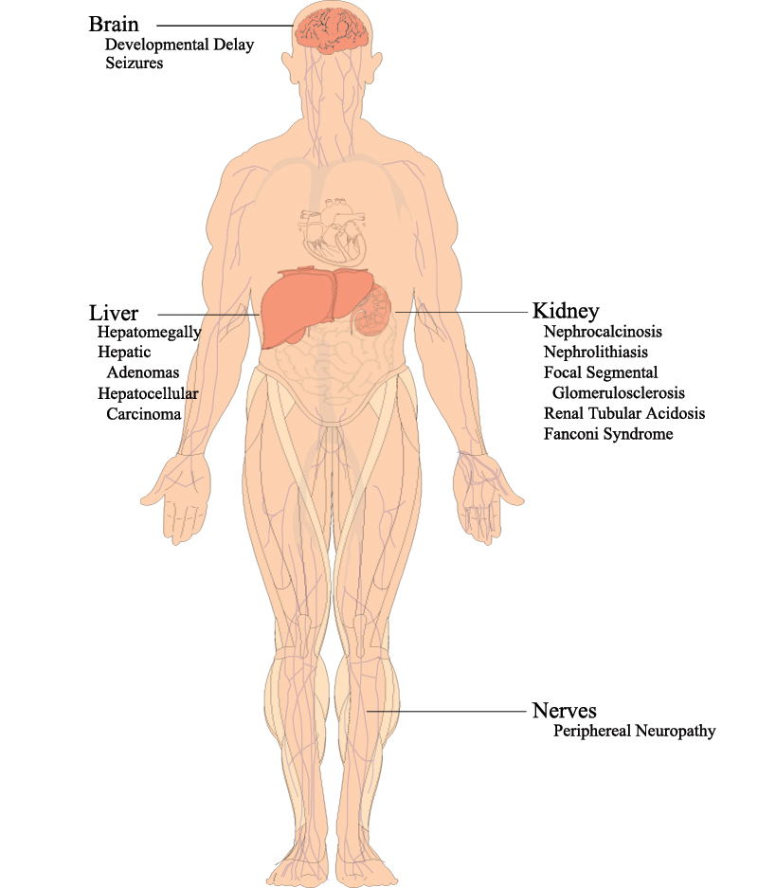
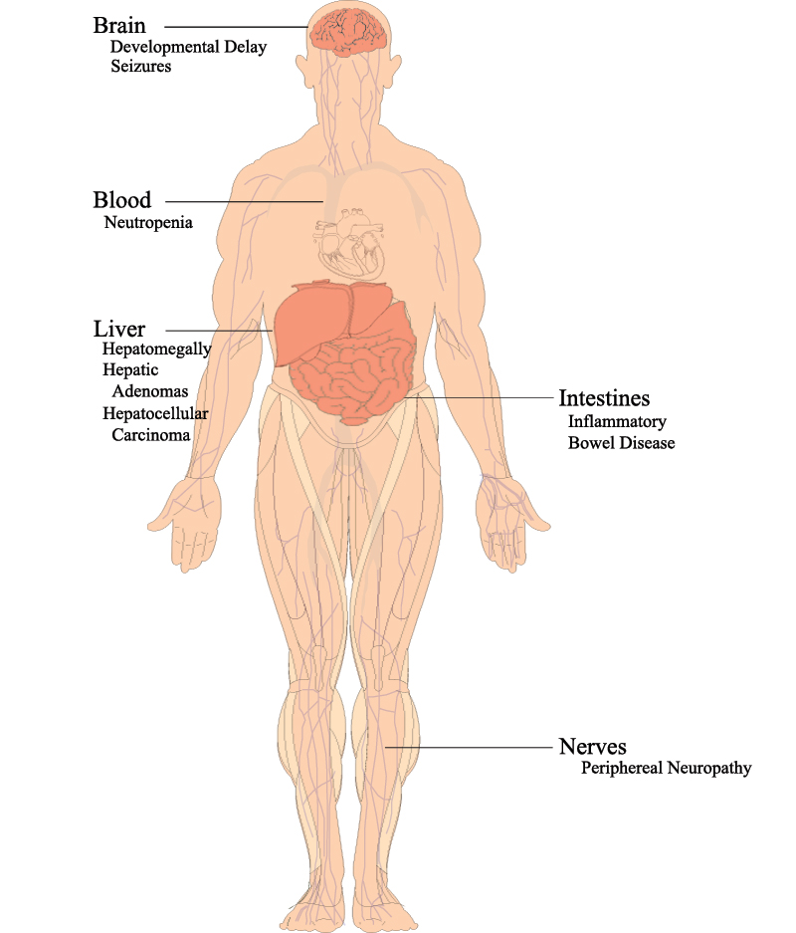
Tipo Ia
Glicogenoses Ia e Ib
Tipo Ib

Slide 13
Glicogenoses III, VI, and IX
Fosforilase Kinase alfa 2
(GSD IX)
GLICOGENIO
Enzima ramificadora
(GSD IV)
Fosforilase hepática (GSD VI)
Glicogenio sintase (GSD 0)
Fosforilase muscular (GSD V)
Enzima Desramificadora
(GSD III)
GLICOSE 1 FOSFATO (1P)
Fosfoglicomutase
GLICOSE
GLICOSE 6 FOSFATO (6P)
CETONAS (COPOS CETONICOS)
Proteínas
Gorduras

Slide 14
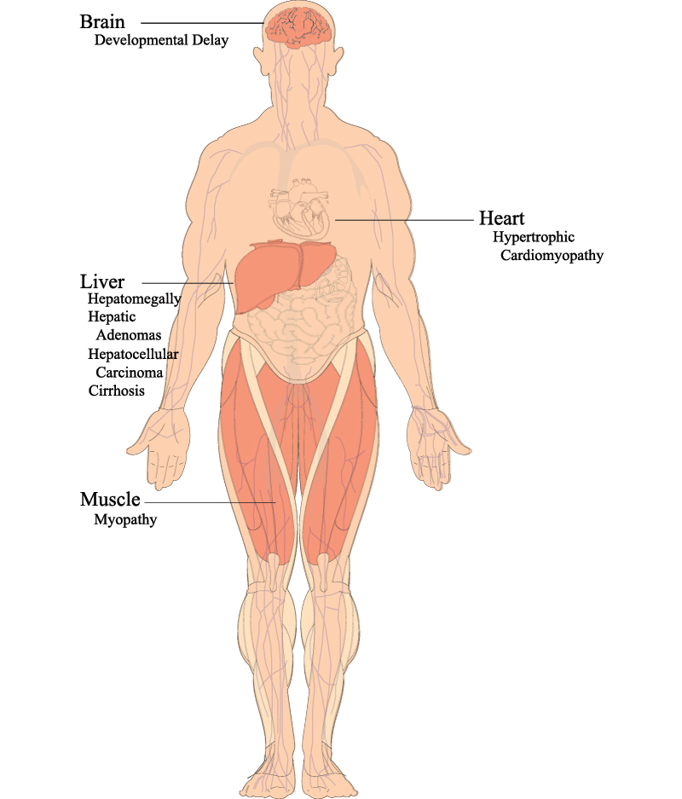
Glicogenose tipo III

Slide 15
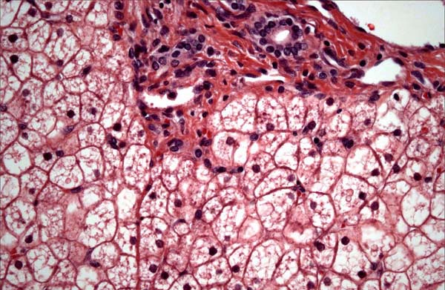
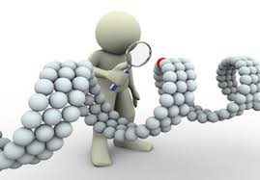
COMO FAZER O DIAGNÓSTICO DA GLICOGENOSE?
Manifestações Clínicas – pelos sintomas
Através dos exames de sangue e urina
Através da Biópsia do Hepática (do fígado);
Análise da mutação genética
Se a biópsia hepatica for realizada, tipicamente há presença de gordura e glicogenio, sem fibrose!
Na glicogenose tipo III e IX há uma proporçao maior de glicogenio em relação ao acúmulo de gordura.

Slide 16
Como deve ser o tratamento das Glicogenoses hepáticas?
HÁ INUMERAS RESTRIÇÕES DIETÉTICAS: ALIMENTOS PROIBIDOS/ ALIMENTOS PERMITIDOS
HÁ NECESSIDADE DE CONTROLES RIGIDOS DOS NIVEIS DE GLICOSE NO SANGUE (CONTINUAMENTE)
HÁ NECESSIDADE DE EVITAR INFECÇÕES
MUITOS PACIENTES DEVEM USAR SONDA OU BOTOM DE GASTROSTOMIA
HÁ NECESSIDADE DO USO DE AMIDO CRU
HÁ NECESSIDADE DE REPOSIÇÃO DE PROTEÍNAS

Slide 17

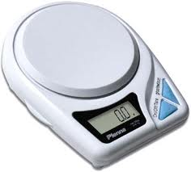

Como deve ser o tratamento das Glicogenoses hepáticas?
Visa evitar:
  Hipoglicemia
  Acúmulo de glicogênio hepático
  Evitar a formação de metabólitos tóxicos: ácido úrico, triglicerídeos, lactato, cetonas

Slide 18
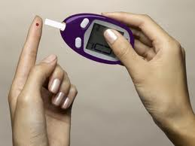
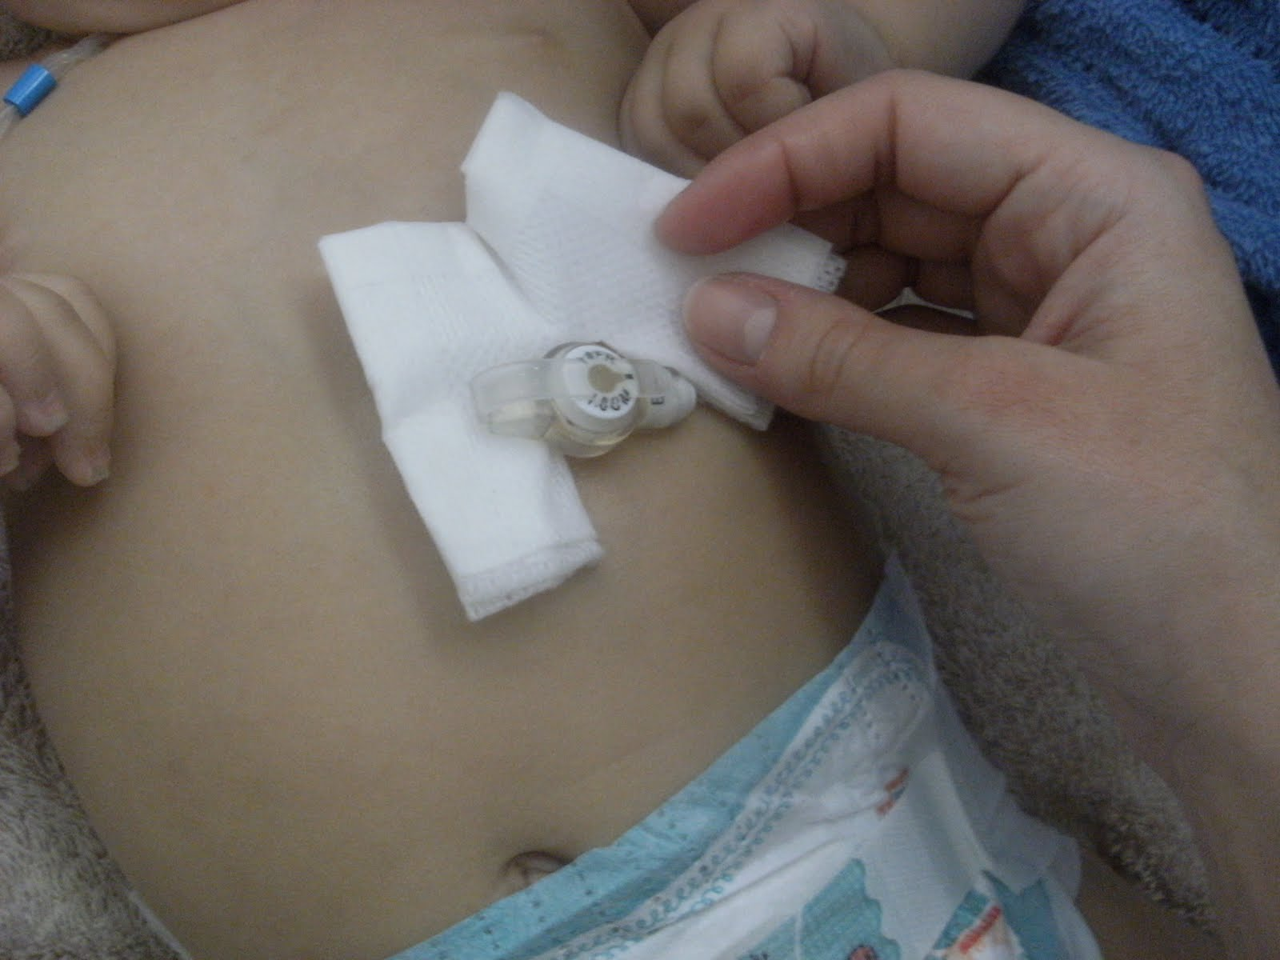
Glicogenoses Hepáticas: Tratamento
Orientações:
Alimentação freqüente; dieta individualizada a cada 2-3 horas/24 hs do dia
Amido de milho a cada 3 ou 4 horas (1-2,5g/kg/dia); após a dieta
Dieta contínua por SNG Abaixo de 1 ano);
Dieta normoproteica ou Hiperproteica (Tipo III, VI e IX) – acima de 4 g proteína/kg/dia

Slide 19


CURVA GLiCEMICA
GLUCEMIA
TIEMPO
15 minutos
1hora
3horas
Maizena: liberação lenta
Azúcar
Notes:
19

Slide 20
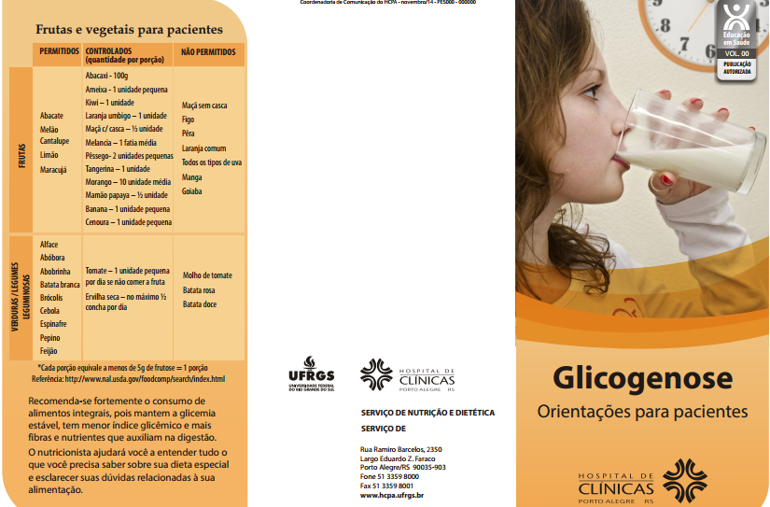

Slide 21
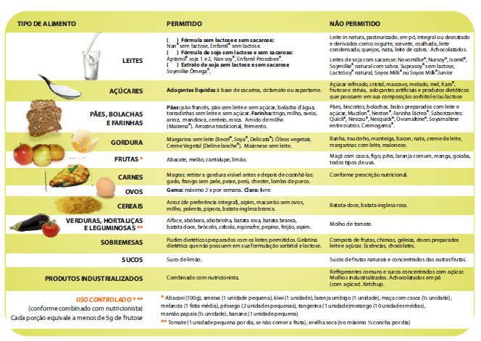

Slide 22
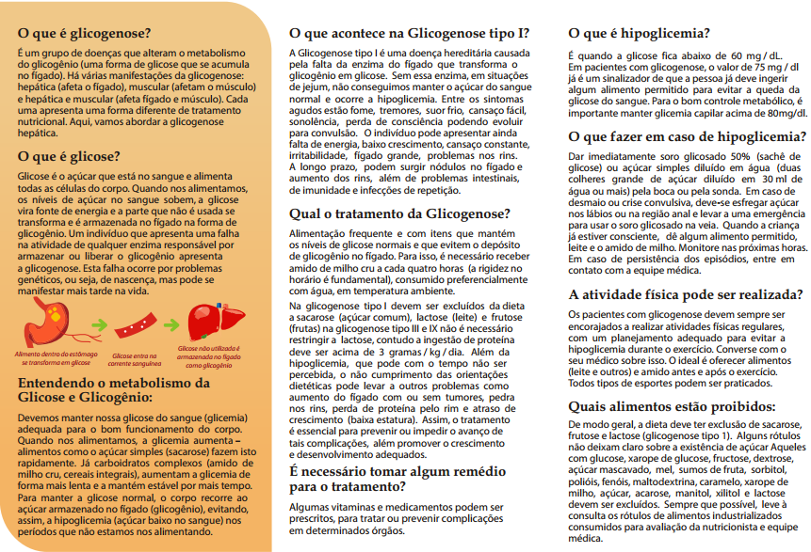

Slide 23

ROTULADO

Slide 24
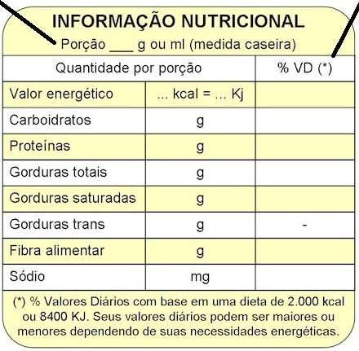

INFORMACIÓN NUTRICIONAL OBRIGATORIA
Cantidad promedio del alimento que es consumida usualmente
%VD indica cuanto representa el producto en energía y nutrientes con base en una dieta de 2000Kcal
Medida casera: utilizada para medir el
alimento, vaso, cuchara, rodaja
La información de medida casera es OBLIGATORIA

Slide 25


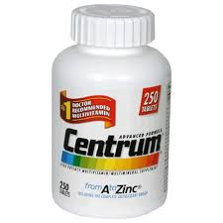
Necessidade de reposição de vitaminas
Exclusão de sacarose e lactose
Ingestão limitada de frutose
Tratamento Polivitamínico e Minerais
  Cálcio
  Vitamina D
  Vitamina B1 e B12
  Vitamina C
  Ferro

Slide 26
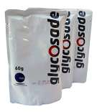
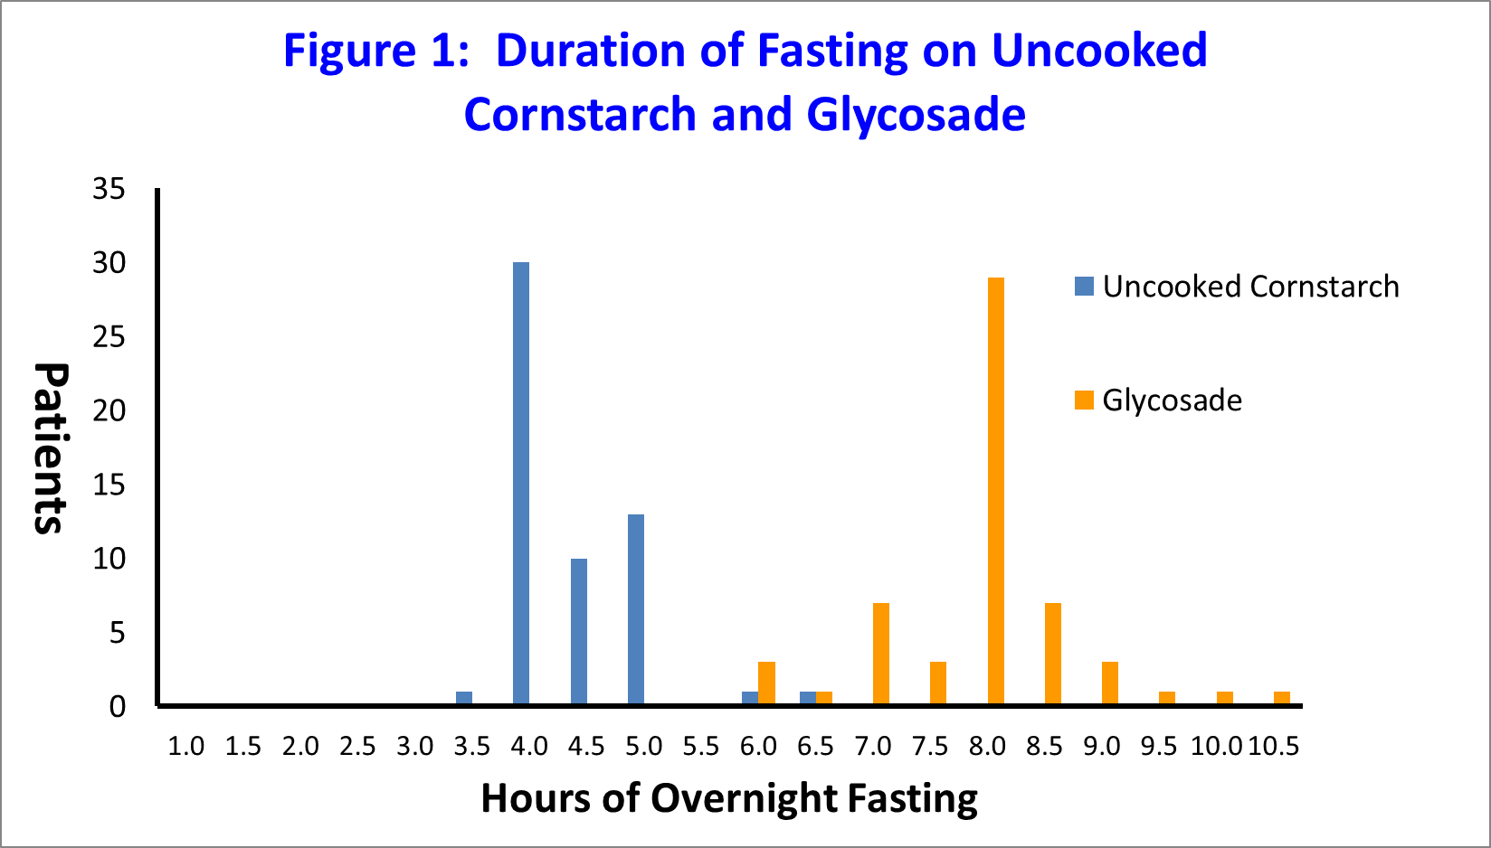
Possibilidade de melhora de qualidade de vida: Glicosade
Amido cru modificado de liberação lenta e uso noturno
Glycosade aprovado nos EUA e Europa desde 2012.
99 dos 114 pacientes (86.8%) melhoraram a tolerância da glicemia com o uso do Glycosade – teste de tolerancia (> 2 horas).
    Tipo Ia: 73 de 85 (86% successo)
    Tipo Ib: 10 de 12 (83% successo)
    Tipo III: 8 de 8 (100% successo)

Slide 27
Objetivo do Tratamento das Glicogenoses
  Promover o crescimento e desenvolvimento NORMAL
  Evitar danos cerebrais pela hipoglicemia
  Evitar danos hepaticos: cirrose, fibrose, tumores, transplantes de fígado.
  Evitar danos fisicos e emocionais
  Evitar danos renais
  Evitar danos cardíacos
  Evitar anemia
  Evitar obesidade
  Evitar deficiências nutricionais
  Preservar a Qualidade de vida
  Promover a independencia
  Reduzir ansiedade dos pacientes e seus cuidadores
  Promover a Sobrevida

Slide 28
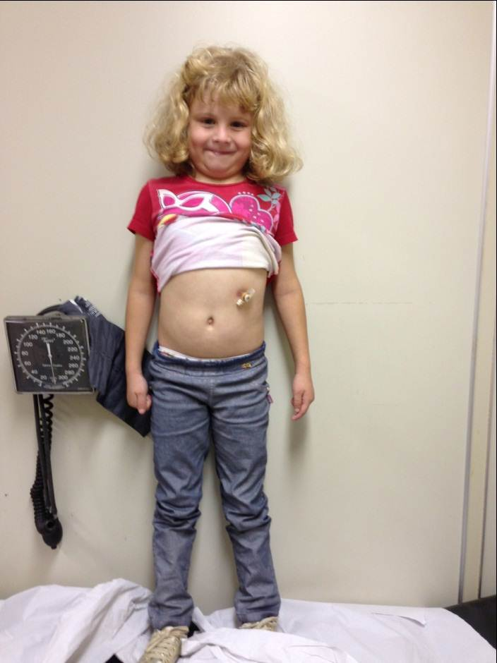
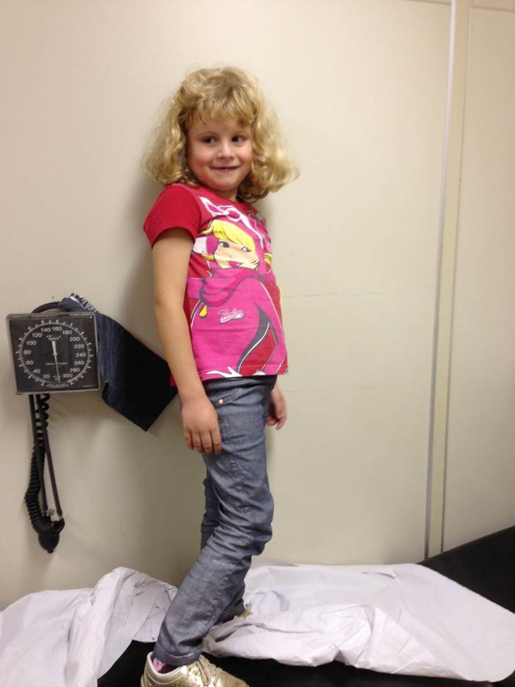
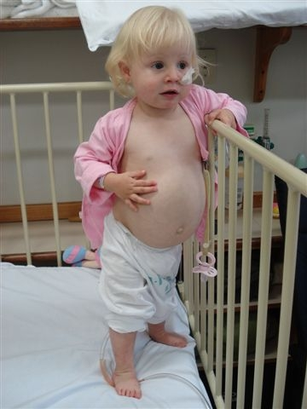

Slide 29
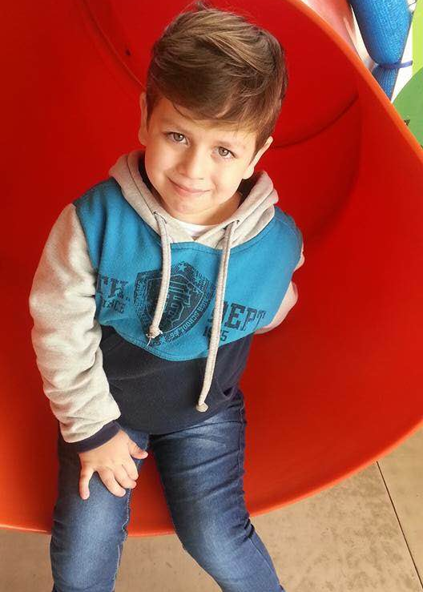
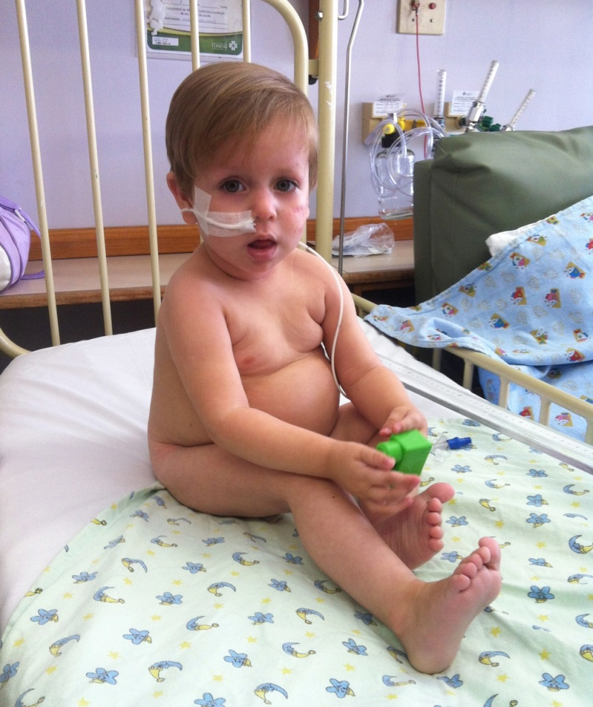

Slide 30
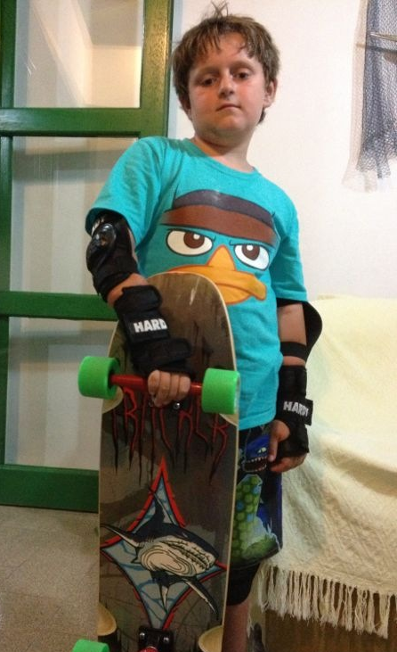

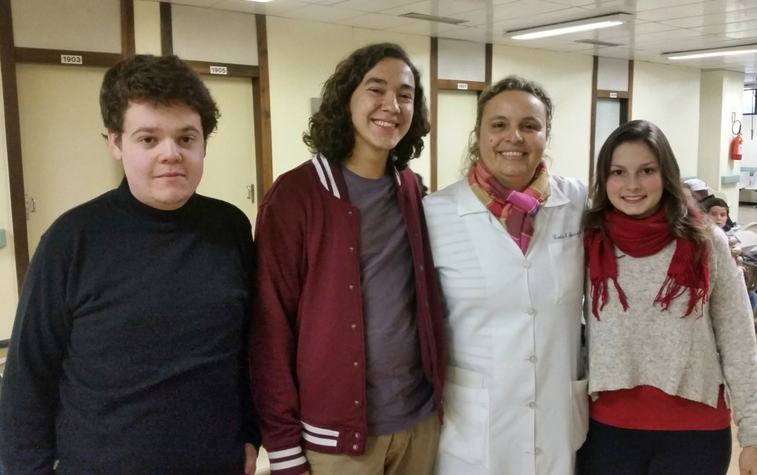

Slide 31
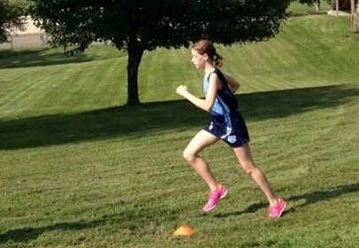
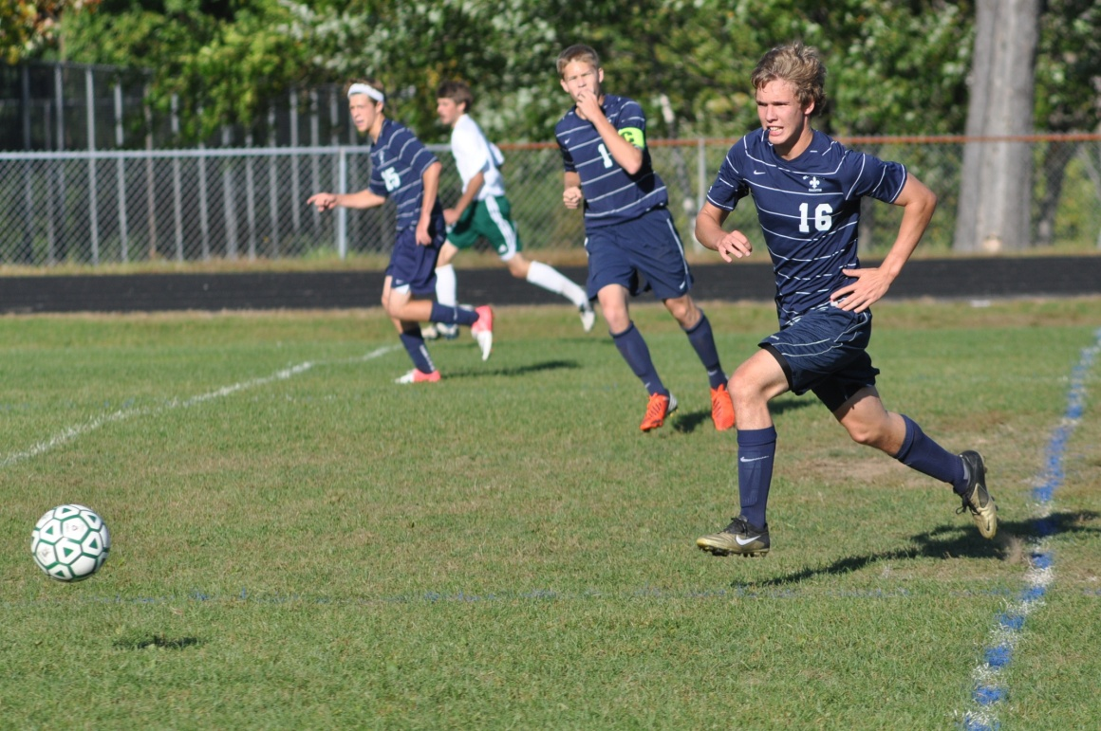

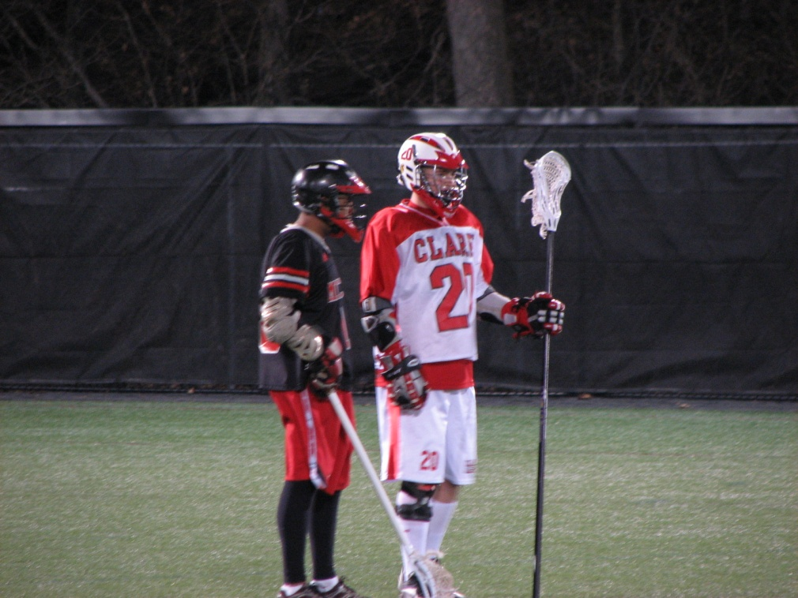
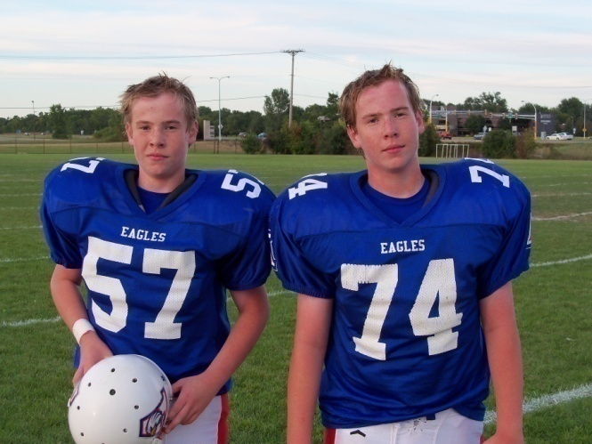


Slide 32

Perspectivas futuras/ presentes
Terapia genica: uso de vetores virais específicos
Novas alternativas dietéticas: novos “Amidos”
Melhor entendimento da necessidade do controle metabólico e das complicações clinicas associadas: doença inflamatória intestinal, etc
Melhora do entendimento da neutropenia
Registro nacional de pacientes
Educação médica

Slide 33
A história da Terapia Gênica para Glicogenose 1a
1998 – 2000: teste em células hepaticas
1999 – 2005: camundongo
2005 – 2016: Cães
Feb 2016 and June 2017: Clinical Advisory Board (Dimension Therapeutics)
Julho 2018: Primeiro paciente recebeu a Terapia gênica (Ultragenyx)

Slide 34
GSD Ia Phase 1/2 Gene Therapy Study: A Global
Multi-center Open-label Dose Escalation Trial
3 subjects per cohort
≥14 days between dosing within cohort
Continual reassessment method to evaluate potential doses
Proceed to next cohort after a Data Monitoring Committee (DMC) reviews
≥12 weeks of data for each subject in a cohort
All subjects have the option to enroll in Extension Study (4 years)
Cohort 1 Dose 2.0 x10¹² GC/kg
Cohort 2 Dose 6.0 x10¹² GC/kg
Cohort 3 Dose to be confirmed, 1.0 x10¹³ GC/kg
1
2
3
If optimal dose
4
5
6
Once Optimal Biological Dose Identified
If optimal dose
7
8
9
Controlled Fasting Challenge at baseline and Weeks 6, 12, 24, and 52
Primary objective: safety and tolerability of DTX401
Key secondary objectives: change from baseline in time to 1st hypoglycemia event (defined as glucose <60 mg/dL during a controlled fasting challenge, hypoglycemia symptoms, or 15 hours fasting without hypoglycemia)
Exploratory objectives: total cholesterol, LDL and triglycerides, uric acid and urine albumin; weekly use of cornstarch; and health-related quality of life (HRQoL) and sleep quality assessments

Slide 35
O que é necessário no Brasil?
Reconhecer centro de referencia Nacional: Serviço de Genética Médica/ Hospital de Clinicas de Porto Alegre
PCDT
Facilitar o acesso dos pacientes com Glicogenose ao Centro de Referencia Nacional – via regulação nacional, TFD, regulação regional.
Promover novos estudo nos Brasil: financiamento de pesquisa
Facilitar a entrada novos estudos no Brasil: regras de regulação e estimulo à estudos clínicos
Reconhecer a maisena como um produto nutriceutico – médico.

Slide 36


O atendimento de pacientes com desordens metabólicas é gratificante, pela possibilidade de se ter bons resultados.

Slide 37
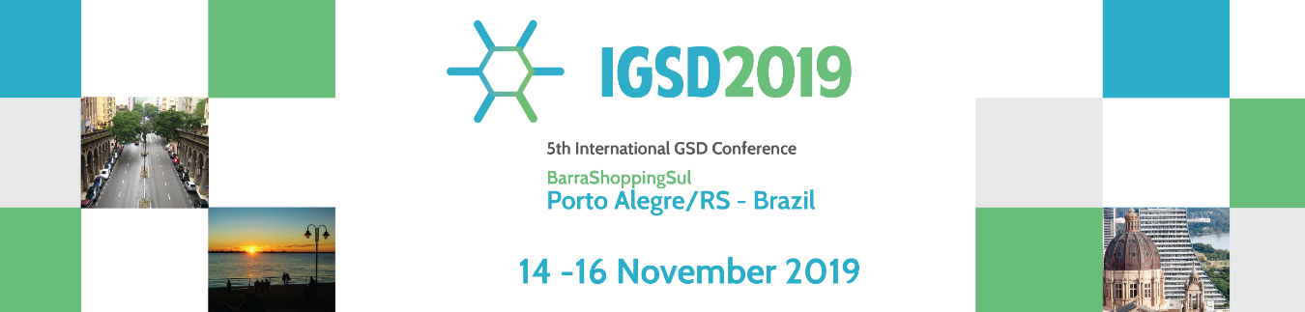
www.igds2019.com

Slide 38
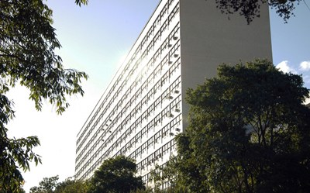
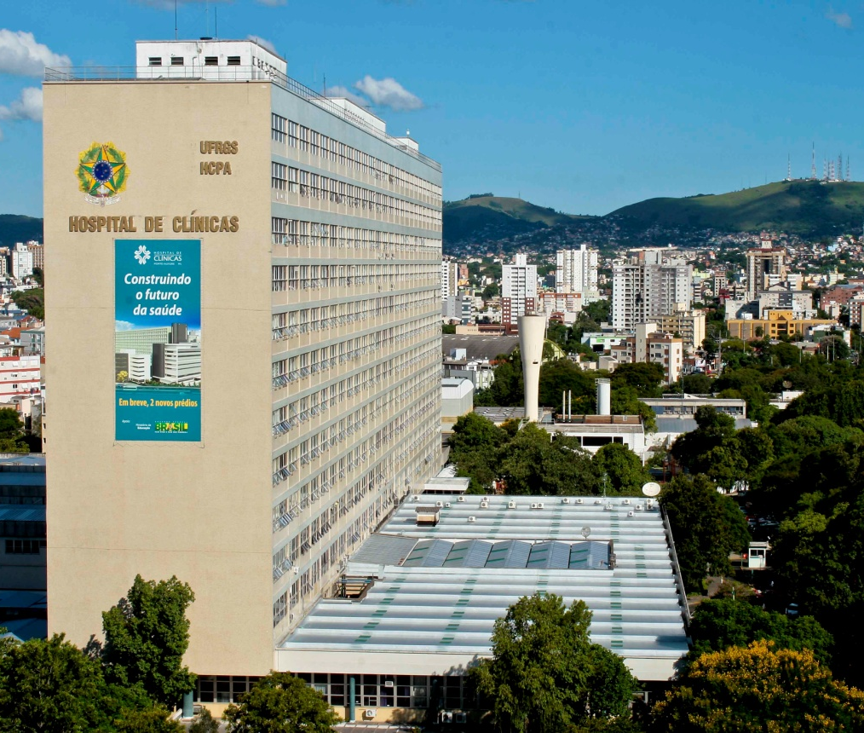
Obrigada!
cfsouza@hcpa.edu.br
Equipe de Trabalho:
Roberto Giugliani
Maira Burin
Kristiane Michelin
Ana Carolina Brusius
Sandra Segal
Clea Santos
Fabiano Poswar
Residentes em Genética

Slide 39
DOENÇA DE POMPE
Caracteriza-se por ser uma doença de depósito no lisossomo: doença do armazenamento do glicogênio do tipo II.
Causada pela deficiência de uma enzima, chave da via de degradação intra-lisossomal do glicogênio - a α-glicosidase ácida (GAA) ⇨ responsável pela lise do glicogênio em glicose.
tipo II.
PRINCIPAIS ORGÃOS AFETADOS: músculo esquelético, respiratório, cardíaco
Fisiopatologia da Doença de Pompe. GAA: α-glicosidase ácida; UDP: uridina difosfato (a partir de Cupler et al, 2012).

Slide 41
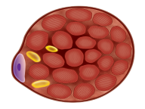
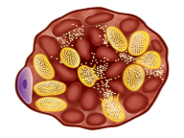
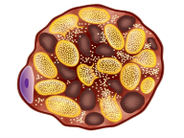
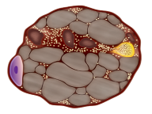
Embora o mecanismo exato da lesão muscular ainda seja desconhecido, supõe-se que o acúmulo progressivo de glicogênio leve a danos ultraestruturais e incremento de mecanismos de autofagia celular.
Progressão da doença
No estágio inicial, as células contêm pequenos lisossomos com glicogênio, que vão crescendo em número e volume com o tempo
Sintomas e sinais podem ainda não ser perceptíveis
Com a progressão da doença, o glicogênio segue se acumulando e os lisossomos se expandem
Disfunção muscular pode aparecer
Miopatia leve a moderada
Os lisossomos começam a se romper, vazando glicogênio para o citoplasma
Lesão muscular começa a ocorrer
Miopatia grave
A maior parte do glicogênio encontra-se no citoplasma
Tecido muscular sofre extenso dano ultraestrutural
Ocorre miopatia grave, com perda de miofibrilas.
Ilustração baseada em Thurberg et al. Lab Investigations. 2006;86:1208-1220.
Notes:
Lysosomal accumulation of glycogen, due to decreased or absent GAA activity, causes healthy myofibrils to be replaced by glycogen, gradually impairing muscle function.
During the early stages of disease progression, there are few glycogen-filled lysosomes present and muscle fibers remain healthy.
As the disease progresses, glycogen accumulates in lysosomes, which eventually rupture and cause damage to muscle cells, resulting in clinical myopathy.
References
Thurberg BL, Maloney CL, Vaccaro C, et al. Characterization of pre- and post-treatment pathology after enzyme replacement
therapy for Pompe disease. Lab Investigations. 2006;86:1208-1220.

Slide 42
DOENÇA DE POMPE
Apresenta um espectro clínico muito variável com sintomas que podem manifestar-se em qualquer idade.
De acordo com a idade de apresentação, podem distinguir-se duas formas clínicas da doença:
Forma infantil: apresentação clássica ou atípica (variante): ocorre em doentes até o primeiro ano de vida;
Forma de inicio tardio (infantil tardia, juvenil e adulto) doentes com mais de 1 ano de idade.

Slide 43
DOENÇA DE POMPE
É uma doença pan-étnica de transmissão autossômica recessiva.
Apresenta um espectro clínico muito variável com sintomas que podem manifestar-se em qualquer idade.
De acordo com a idade de apresentação, podem distinguir-se duas formas clínicas da doença:
Forma infantil: apresentação clássica ou atípica (variante): ocorre em doentes até o primeiro ano de vida;
Forma de inicio tardio (infantil tardia, juvenil e adulto) doentes com mais de 1 ano de idade.

Slide 44
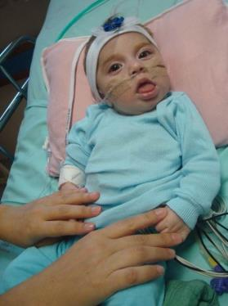
Apresentação clinica – Forma infantil
Manifestações logo ao nascimento ou durante os primeiros meses de vida.
Miocardiopatia (dilatada ou hipertrófica)
Hipotonia generalizada
Fraqueza muscular com progressão rápida
ADNPM
Disfagia orofaríngea (sucção e deglutição)
A doença progride para morte por disfunção cardiorespiratória antes do primeiro ano de vida, em indivíduos não tratados.
Outros achados:
Língua grande / protrusão lingual - Surdez
Osteopenia - Escoliose
Aumento do fígado - Inteligência normal
Insuficiência respiratória - ausência de reflexos
Enzima CPK, TGO e TGP aumentadas

Slide 45
DOENÇA DE POMPE
É uma doença pan-étnica de transmissão autossômica recessiva.
Apresenta um espectro clínico muito variável com sintomas que podem manifestar-se em qualquer idade.
De acordo com a idade de apresentação, podem distinguir-se duas formas clínicas da doença:
Forma infantil: apresentação clássica ou atípica (variante): ocorre em doentes até o primeiro ano de vida;
Forma de inicio tardio (infantil tardia, juvenil e adulto) doentes com mais de 1 ano de idade.

Slide 46

Apresentação clinica – Forma tardia
Fraqueza muscular progressiva no tronco
Fraqueza da musculatura proximal de membros inferiores
Dificuldades respiratórias
Intolerância a exercícios
Outros achados:
- Falta de ar ao falar e expirar
- Apneia do sono - enzima CPK aumentada
- Sonolência - Lordose e escoliose progressiva
- Aumento do fígado - Dificuldades na deglutição
- Paralisia da lingua
- Hipotonia abdominal
- Ptose palpebral
- Dor nas costas

Slide 47
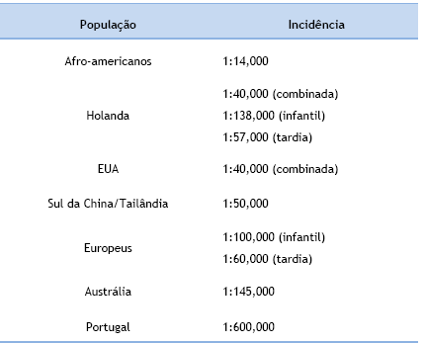
Incidência da doença de Pompe em diferentes populações
Incidência combinada de 1:14,000
(adaptado de Tinkle e Leslie, 2010).

Slide 48
A demora no diagnóstico de Pompe é comum
As dificuldades na identificação clínica acarretam a ocorrência de um longo intervalo de tempo entre o início dos sintomas e o diagnóstico. O diagnóstico tardio impede o início precoce da terapia, permitindo que se desenvolvam lesões irreversíveis.
Os Bebes com Doença de Pompe normalmente são diagnosticados 3-4 meses após o inicio dos sintomas
As crianças e adultos levam de 7-10 anos para o diagnóstico após o inicio dos sintomas
Van den Hout et al. Pediatrics. 2003;112:332-340. Kishnani et al. J Pediatr. 2006;148:671-676.
Muller-Felber et al. Neuromuscular Disease. 2007;17:698-706. Winkel et al. J Neurol. 2005;252:875-884.
Notes:
Difficulties in disease recognition commonly lead to prolonged delays between symptom onset and accurate diagnosis.
The median age at disease onset ranges from 1.6 to 2.0 months in infants, while the median age at diagnosis is approximately three months later.^{1,2} Given the rapid and fatal course of disease in these patients, the delay in diagnosis and possible intervention is considerable.
The substantial phenotypic variability in children and adults contributes to even longer diagnostic delays in these patients. Based upon natural history studies and the Pompe Registry, delays range from seven to ten years, during which time muscle strength and respiratory function continue to decline.³⁻⁵
References
Kishnani PS, Hwu WL, Mandel H, Nicolino M, Yong F, Corzo D; for Infantile-Onset Pompe Disease Natural History Study Group. A retrospective, multinational, multicenter study on the natural history of infantile-onset Pompe disease. J Pediatr. 2006a;148(5):671-676.
van den Hout HM, Hop W, van Diggelen OP, et al. The natural course of infantile Pompe’s disease: 20 original cases compared with 133 cases from the literature. Pediatrics 2003;112:332-40.
Müller-Felber W, Horvath R, Gempel K, et al. Late onset Pompe disease: clinical and neurophysiological spectrum of 38 patients including long-term follow-up in 18 patients. Neuromuscul Disord. 2007;17(9-10):698-706.
Winkel LP, Hagemans ML, van Doorn PA, et al. The natural course of non-classic Pompe’s disease; a review of 225 published cases. J Neurol. 2005;252(8):875-884.
Genzyme Corporation. Pompe Registry: Annual Report. 2008.

Slide 49
Como o tratamento pode ajudar?

Slide 50
Acompanhamento ideal exige abordagem multidisciplinar
Os cuidados ao paciente são melhor gerenciados por uma equipe multidisciplinar, que pode dispensar cuidados específicos para cada manifestação da doença.
Terapia de
Reposição
Enzimática
Fisioterapia
Motora
Neuro /
Neuromuscular
Pneumologista
Ortopedista
Fisioterapia
Respiratória
Psicoterapia
Paciente
Cardiologista
Clínico
Lembrar que é uma doença Genética e que o aconselhamento genético deve ser realizado para todas as familias afetadas
Geneticista
Pediatra
Aconselhamento
Genético
Fono-
audiologia
Nutricionista
Ilustração baseada em Kishnani et al. Genet Med. 2006;8:267-288.
Notes:
The optimal management of patients with Pompe disease includes a comprehensive, multidisciplinary approach of evaluation, monitoring, and disease-specific and supportive therapies.
Due to the wide range of organ system impairment observed in Pompe disease, patients require specialized medical and therapeutic care. Patient care is best managed by a multidisciplinary team of healthcare providers capable of addressing the different manifestations of the disease.¹
References
Kishnani PS, Steiner RD, Bali D, et al. Pompe disease diagnosis and management guideline. Genet Med. 2006;8(5):267-288.

Slide 51
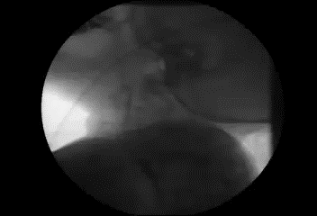
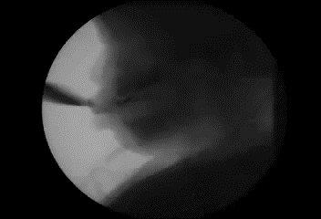
Tratamento e manejo de Suporte
MULTIESPECIALIDADE MULTIDISCIPLINAR
GASTROINTESTINAL/NUTRIÇÃO:
  As dificuldades de alimentação e deglutição causam um retardo de ganho de peso nas formas infantis e juvenis: hipotonia facial, macroglossia e/ou fraqueza da língua  Disfagia crônica com riscos de microaspirações.

Slide 52
Tratamento e manejo de Suporte
MULTIESPECIALIDADE MULTIDISCIPLINAR
CIRURGIAS E ANESTESIAS
  Procedimentos anestésicos somente quando absolutamente necessário
  Consolidar procedimentos cirúrgicos (ex: gastrostomia e colocação de portocath)
  Avaliação cardiológica pré anestésica
  Evitar intubação, se possível
  Procedimentos em hospitais de referencia

Slide 53
Tratamento especifico
Terapia de Reposição Enzimática (TRE)
  → Alfa glicosidase ácida (20mg/kg EV 15/15 dias) Myozyme®
^{(Reg MS: 1.2543.0020.001-0.)}
Única Terapia de Reposição Enzimática (TRE) aprovada para o tratamento de todos os pacientes com doença de Pompe
Alfa-glicosidase ácida (GAA) recombinante humana, produzida através de técnicas de DNA recombinante, em culturas de células de ovário de hamster chinês (CHO cells)
Direcionada para os lisossomos através dos receptores de manose-6-fosfato (M6P), degradando o glicogênio acumulado no interior dos lisossomos
Modifica o curso natural da doença, alterando a evolução e melhorando as manifestações clínicas

Slide 54
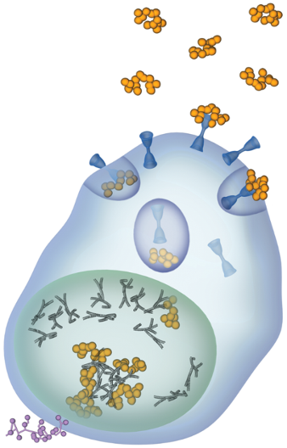
Mecanismo de ação de Myozyme (alfalglicosidase):
  Myozyme
ADMINISTRAÇÂO &
CAPTAÇÃO
Myozyme é administrado através de infusão intravenosa, e liga-se aos receptores de manose-6-fosfato (M6P) da membrana celular
  M6P Receptors
INTERNALIZAÇÃO PARA OS LISOSSOMOS
Myozyme é então captado pelas células e conduzido até o interior dos lisossomos, através de endossomos
  Endosome
  CYTOPLASM
QUEBRA DO GLICOGÊNIO
No interior dos lisossomos, Myozyme lisa o glicogênio acumulado em glicose
  LYSOSOME
  Glycogen
Reuser et al. Exp Cell Res. 1984;155(1):178-189.
van der Ploeg et al. Pediatr Res. 1988 ;24(1):90-94.
van der Ploeg et al. J Clin Invest. 1991;87(2):513-518.
  Glucose
Notes:
Intravenously-infused Myozyme binds to the M6P receptors via carbohydrate residues; once inside the cell, Myozyme is targeted to the lysosome through receptor-mediated endocytosis.
Inside the lysosome, Myozyme is activated via proteolytic cleavage and begins to break down stored glycogen into glucose.
References
van der Ploeg AT, Kroos MA, Willemsen R, Brons NH, Reuser AJ. Intravenous administration of phosphorylated acid alpha-
glucosidase leads to uptake of enzyme in heart and skeletal muscle of mice. J Clin Invest 1991;87:513-518.

Slide 55
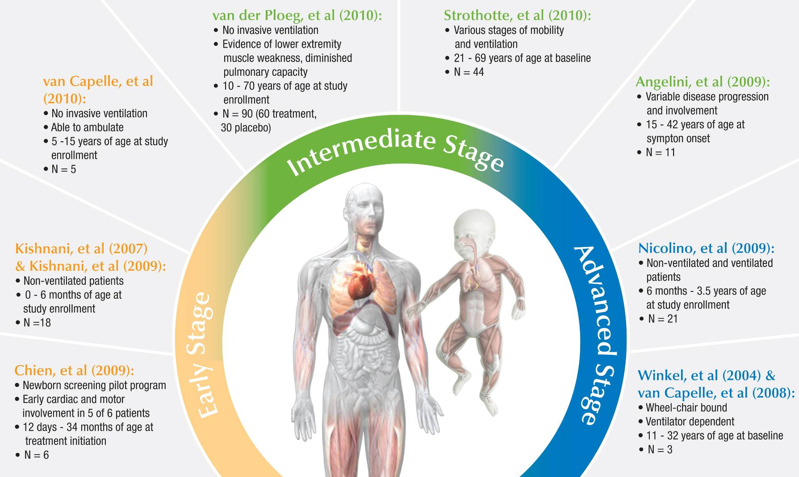
A Alfaglicosidase comprovou benefícios clínicos em todos os estágios da doença
Sem ventilação invasiva
Fraqueza muscular e capacidade pulmonar diminuída
10-70 anos de idade
N=90 (60 TRE, 30 Placebo)
Vários estágios de mobilidade e respiração
21-69 anos de idade
N=44
Estágios clínicos variados
15-42 anos no início dos sintomas
N=11
Sem ventilação invasiva
Capaz de caminhar
5-15 anos de idade
N=5
Pacientes com e sem ventilação
6 meses a 3,5 anos de idade
N=21
Sem assistencia ventilatória
0-6 meses de idade
N=18
Screening neonatal
Acometimento precoce cardíaco e motor em 5 dos 6
12 dias a 34 meses de idade
N=6
Cadeira de rodas
Dependentes de ventilação
11-32 anos de idade
N=3
Notes:
The illustration above captures some, but not all, of the global clinical experiences with Myozyme therapy published to date.
Given the low incidence of Pompe disease, the body of clinical evidence for Myozyme must be evaluated collectively. The safety and efficacy of Myozyme has been evaluated across different age populations and the broad spectrum of clinical phenotypes through a number of different clinical trials, observational studies, and case reports.¹⁻¹⁰
The evidence collectively suggests that Myozyme can provide clinical benefit and that therapy may improve, stabilize, or slow the progressive decline in motor and / or pulmonary function in patients with Pompe disease.¹⁻¹⁰
References
Chien YH, Lee NC, Thurberg BL, et al. Pompe disease in infants: improving the prognosis by newborn screening and early treatment. Pediatrics 2009;124:e1116-e1125.
Kishnani PS, Corzo D, Nicolino M, et al. Recombinant human acid [alpha]-glucosidase: major clinical benefits in infantile-onset Pompe disease. Neurology. 2007;68(2):99-109.
Kishnani PS, Corzo D, Leslie ND, et al. Early treatment with alglucosidase alpha prolongs long-term survival of infants with Pompe disease. Pediatr Res. 2009;66(3):329-335.
van Capelle, van der Beek NA, Hagemans ML, et al. Effect of enzyme therapy in juvenile patients with Pompe disease: A three-year open-label study. Neuromuscul Disord. 2010;[published online ahead of print September 1 2010].
van der Ploeg AT, Clemens PR, Corzo D, et al. A randomized study of alglucosidase alfa in late-onset Pompe’s disease. N Engl J Med. 2010;362:1396-406.
Strothotte S, Strigl-Pill N, Grunert B, et al. Enzyme replacement therapy with alglucosidase alfa in 44 patients with late onset glycogen storage disease type 2: 12-month results of an observational clinical trial. J Neurol. 2010;257(1):91-97.
Angelini C, Semplicini C, Tonin P, Filosto M, Pegoraro E, Soraru G, Fanin M. Progress in enzyme replacement therapy in glycogen storage disease type II. Therapeutic Advances in Neurological Disorders 2009;2(3):143-153.
Nicolino M, Byrne B, Wraith JE, et al. Clinical outcomes after long-term treatment with alglucosidase alfa in infants and children with advanced Pompe disease. Genet Med. 2009;11(3):210-219.
Winkel LP, Van den Hout JM, Kamphoven JH, et al. Enzyme replacement therapy in late-onset Pompe’s disease: a three-year follow-up. Ann Neurol 2004;55:495-502.
van Capelle CI, Winkel LP, Hagemans ML, et al. Eight years experience with enzyme replacement therapy in two children and one adult with Pompe disease. Neuromuscul Disord 2008;18:447-452.

Slide 56
NOVAS PERSPECTIVAS
Terapia de reposição enzimática com enzimas alternativas
Medicação via oral
Testes de triagem neonatal para identificar precocemente os pacientes
Terapias combinadas
PCDT (2019)

